Slide 1
air Cargo CAREC Aviation and Tourism Webinar, 10 March 2021 Simon Russell CEO, eagleaviation consulting limited simon@eagleavia.com +64 21 657 050
Воздушные грузоперевозки Вебинар ЦАРЭС по авиации и туризму, 10 марта 2021 г. Саймон Рассел CEO, eagleaviation consulting limited simon@eagleavia.com +64 21 657 050

Slide 2
In 2017/2018, Intra-carec bilaterals crucial to increase Cargo growth
В 2017/2018 годах двусторонние отношения внутри ЦАРЭС играли ключевое значение для увеличения грузопотока
Source: CAREC Aviation scoping Study 2018 (pre-COVID 19)
Источник: Обзорное исследование авиации ЦАРЭС, 2018 г. (до COVID 19).

Slide 3
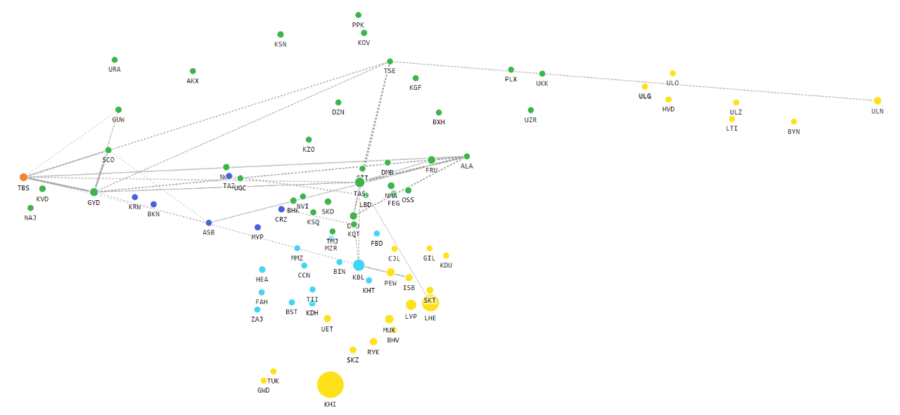
CAREC INTER-REGIONAL FLIGHTS – FEB 2019
ВНУТРИРЕГИОНАЛЬНЫЕ РЕЙСЫ В ЦАРЭС - ФЕВРАЛЬ 2019 Г.
Нерегулярные рейсы внутри ЦАРЭС продолжились в феврале 2019 г. (до КОВИД)
Потенциал повышения региональной связанности внутри ЦАРЭС, как в отношении пассажиров, так и в отношении грузов
Воздушное сообщение между второстепенными городами может способствовать поставкам грузов электронной коммерции день в день
Intermittent schedules intra-CAREC continued in February 2019 (pre-COVID)
Potential to increase regional connectivity within CAREC, for both passenger & cargo
Secondary city connectivity by air can facilitate same-day, e-cargo shipments
Eagle Aviation Consulting Analysis – based on full passenger schedule Feb 2019, pre-COVID pandemic

Slide 4
How ready is CAREC to handle increased cargo volumes?
Насколько готовы страны ЦАРЭС к увеличению грузопотока?
В 2020 году более 2 миллиардов людей делали покупки онлайн. КОВИД привел к всплеску электронной торговли
Электронная торговля выросла до 18% от совокупного объема продаж в 2020 г.
В 2020 году на грузы пришлось 36% выгоды авиакомпаний
Авиакомпании ведут за собой трансформацию и перемещение объемов электронной торговли
In 2020, over 2 billion people shopped online, with COVID creating a jump in e-Commerce sales
E-commerce rose to 18% of the total retail sales in 2020
Cargo produced 36% of airlines' benefits in 2020
Airlines lead the transformation and movement of e-commerce volume
Source: https://www.iata.org/en/publications/newsletters/tracker/cargo-tracker-february-2021/

Slide 5
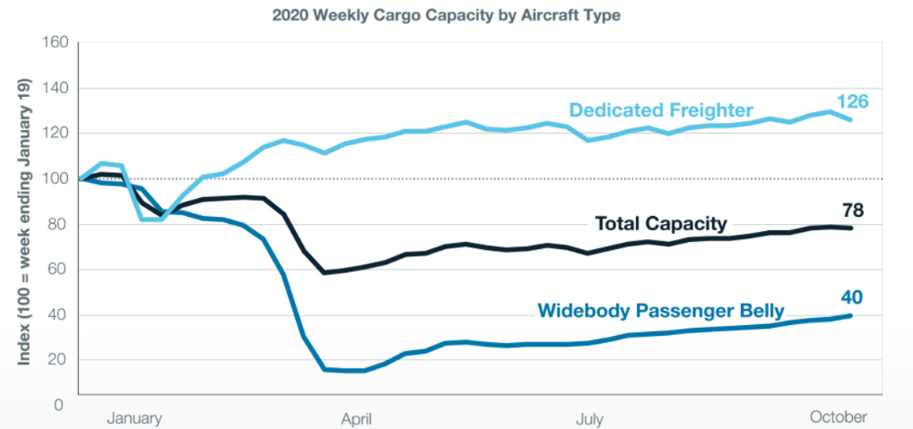
Drop in passenger belly capacity has boosted freighter demand
Снижение объемов грузоперевозок пассажирскими самолетами увеличило спрос на грузовые воздушные суда
Еженедельные мощности грузоперевозок 2020, по типам самолетов
Выделенные грузовые самолеты
Совокупная мощность
Грузовые отсеки широкофюзеляжных
Пассажирских самолетов
Source: https://www.boeing.com/commercial/market/cargo-forecast/

Slide 6
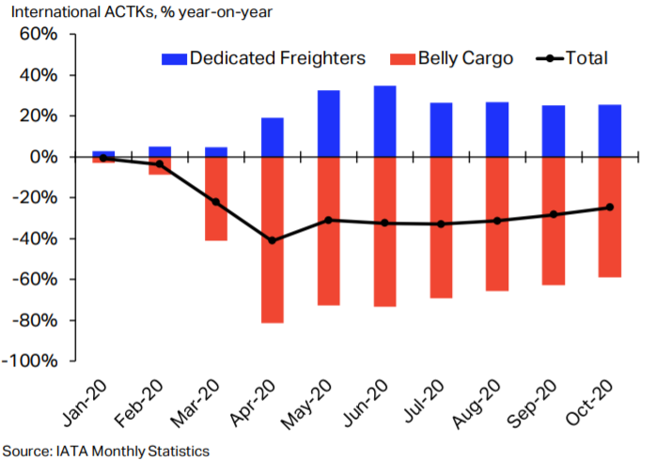
Freighter volume up Year-on-year in 2020
*
Challenge with lack of capacity limiting faster air cargo recovery
Pandemic is limiting ease of operation of passenger flights
Demand for freighter transportation is likely to remain high until full recovery of passenger flights
Грузовые самолеты ссажирские самолеты Итого
Рост объем перевозок грузовыми бортами в 2020 году
Трудности с нехваткой мощностей ограничивает более быстрое восстановление воздушных грузоперевозок
Пандемия ограничивает легкость операций пассажирских рейсов
Вероятно, до полного восстановления пассажирских рейсов спрос на грузовые самолеты останется высоким
Source: https://www.iata.org/en/iata-repository/publications/economic-reports/air-freight-monthly-analysis---october-2020/
*ACTK = available cargo tonne kilometres | *АСКТ = доступные тонно-километры грузов

Slide 7
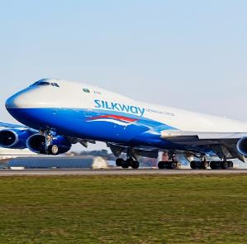
Freighters will continue to drive world air cargo
Cargo trade routes not typically served by passenger belly-hold capacity for tonnage & seasonality required
Hazardous goods or temperature-controlled perishables products require freighter aircraft
Payload restrictions and limited volume available on passenger flights requires freighter solution
Passenger schedules are often incompatible with air cargo needs for time-sensitive shipments
Picture source: Silk Way West Airlines stands ready for a leading role in the global distribution of medical supplies - Cargo Newswire - International Cargo Wire News
Грузовые самолеты продолжат доминировать в мировых воздушных грузоперевозках
Грузовые маршруты, обычно не обслуживаемые пассажирскими самолетами, в отношении необходимого тоннажа и сезонности
Опасные грузы или скоропортящиеся грузы с температурным режимом требуют грузовых самолетов
Ограничения по полезной загрузке и ограниченные объемы на пассажирских рейсах обусловливают необходимость грузовых самолетов
Графики пассажирских рейсов часто не сопоставимы с требованиями воздушных грузоперевозок ограниченных во времени грузоотправлений
Picture source: https://www.aircargonews.net/freighters-world/turkmenistan-to-take-first-airbus-jets-through-a330-freighter-conversion/

Slide 8
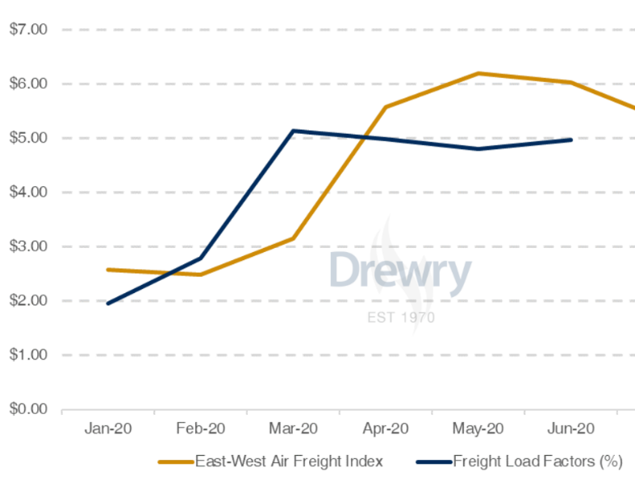
Air cargo prices have risen with covid pandemic
Тарифы на авиаперевозки восток-запад
East-West Cargo rates by Air
Air cargo capacity has reduced due to withdrawal of passenger belly space
Yields have increased with constrained air cargo supply
Online trade is a growth driver for the air cargo industry.
According to IATA, airfreight is needed to rapidly refill inventories
На фоне пандемии КОВИД выросли цены на авиаперевозки
Мощности грузовых авиаперевозок сократились в связи с падением грузоперевозок пассажирскими рейсами
Прибыльность грузоперевозок выросла на фоне ограниченного предложения воздушных грузоперевозок
Онлайн-торговля стимулирует рост индустрии грузовых авиаперевозок.
По данным IATA грузовые авиаперевозки необходимы для быстрого пополнения товарно-материальных запасов
Грузовой индекс восток-запад Факторы уровня загрузки (%)
Source: Drewry - Logistics Executive Briefing - Air freight rates will not normalise despite recent retreat, https://www.iata.org/en/programs/cargo/cargo-operations/e-commerce-logistics/

Slide 9
Passenger to freighter conversions (P2F)
Boeing 737-800BCF offers newer technology, lower fuel consumption, and primarily used to carry express cargo on domestic or short-haul routes
Boeing 737-800BCF предлагает новые технологии, снижение потребления топлива, и используется в основном для перевозки экспресс-грузов на внутренних и коротких маршрутах
По подсчетам Boeing в последнем прогнозе развития грузовых авиаперевозок на 20 лет (октябрь 2020 г.), авиакомпаниям потребуется 2,430 дополнительных грузовых самолетов
Это включает 930 новых широкофюзеляжных самолетов (например, 747-8F, 767F и 777F), и 1,500 P2F конверсий
737-800BCF для внутренних/коротких рейсов имеет 134 заказа и обязательства, грузоподъемность - 23.9 тонн
Конверсия из пассажирских в грузовые (P2F)
Boeing predicts airlines will need 2,430 additional freighters, in latest 20-year cargo outlook (Oct-2020)
Includes 930 new-build widebodies (e.g. 747-8F, 767F and 777F), as well as 1,500 P2F conversions
Shorthaul/Domestic 737-800BCF now has 134 orders and commitments with 23.9 tonne capacity
Image Source: Boeing - Boeing’s 737-800BCF
Source: Passenger to cargo conversions boom, but can it last? | In depth | Flight Global

Slide 10
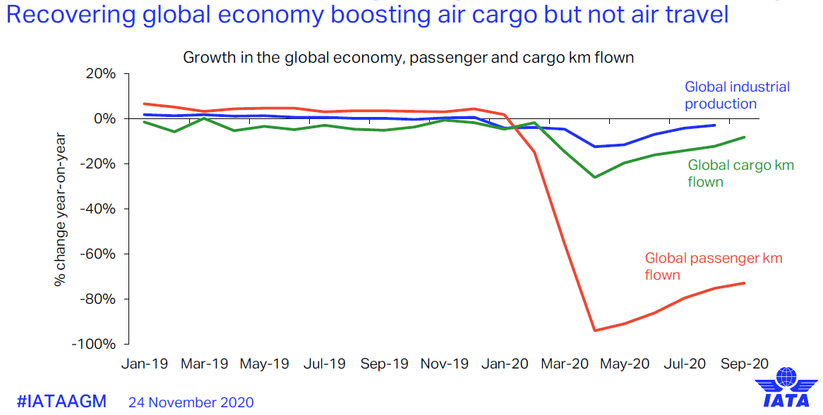
How long will the cargo demand for freighters continue?
Как долго сохранится спрос на грузовые самолеты?
Восстановление глобальной экономики стимулирует грузовые авиаперевозки, но не авиаперелеты
Рост глобальной экономики, грузо-километров и пассажиро-километров
Глобальное промышленное производство
Глобальное расстояние грузоперевозок, км.
Глобальный показатель пассажиро-километров
Source: https://www.iata.org/en/iata-repository/pressroom/presentations/outlook/

Slide 11
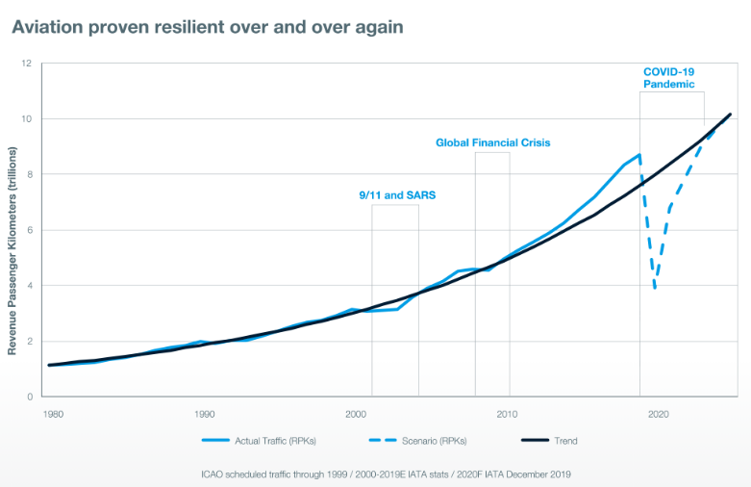
Return of passenger widebody fleet impact on cargo capacity?
QUESTIONS
ВОПРОСЫ
Повлияет ли возвращение широкофюзеляжных пассажирских самолетов на грузоперевозки?
What impact could extra freighter capacity have for CAREC region?
None
Some
Significant
Is air cargo beneficial for CAREC exports and imports growth?
No
Maybe
Yes
Can Cooperation Between CAREC Transport Hubs Promote Economic Growth?
None
Some
A lot
Какое влияние могут иметь дополнительные грузовые мощности для региона ЦАРЭС?
Никакое
Незначительное
Значительное
Полезны ли грузовые авиаперевозки для роста экспорта и импорта в ЦАРЭС?
Нет
Может быть
Да
Может ли сотрудничество между транспортными узлами ЦАРЭС способствовать экономическому росту?
Нет
В некоторой степени
Да, в большой степени
Авиация вновь и вновь доказывает свою жизнеспособность
?
Source: https://www.boeing.com/commercial/market/commercial-market-outlook/

Slide 12
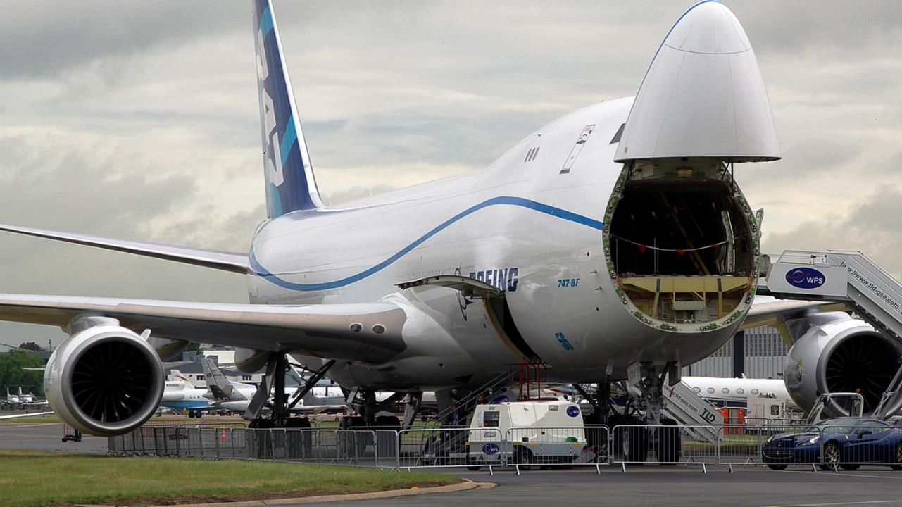
EFFICIENT SUPPLY CHAIN ENABLES EFFECTIVE AIR CARGO
ЭКОНОМИЧЕСКИ ЭФФЕКТИВНЫЕ ЦЕПИ ПОСТАВОК ПОЗВОЛЯЮТ ЭФФЕКТИВНО ОСУЩЕСТВЛЯТЬ ГРУЗОВЫЕ АВИАПЕРЕВОЗКИ
Governments have a crucial role to lead efficiency by:
Paperless, e-freight systems can improve aviation logistics
Exempt quarantine requirements for air cargo crews (fast turnaround of aircraft)
Resourcing and facilities to speedily process inbound cargo and transit cargo
Adopt agreed global standards (e.g. licenses, health certification)
Правительства играют важную роль в повышении экономической эффективности:
Безбумажные системы электронного грузооборота могут улучшить авиационную логистику
Освобождение экипажей грузовых самолетов от карантинных требований (быстрый оборот воздушных судов)
Ресурсное обеспечение и объекты для быстрой обработки входящих и транзитных грузов
Принятие согласованных глобальных стандартов (например, лицензий, медицинской сертификации)
12
Sources: IATA - More Coordinated Approach Required to Keep Air Cargo Moving, Eagle Aviation Consulting analysis

Slide 13
Coordinated infrastructure maintains vital air cargo routes
Координация инфраструктуры поддерживает важнейшие маршруты грузовых авиаперевозок
Поддержание деятельности на запасных аэропортах для всепогодных операций может минимизировать перенаправления или отмену грузовых рейсов
С учетом сокращения количества пассажирских рейсов, некоторые аэропорты закрылись, а важнейшие запасные аэродромы не всегда доступны
Координированные усилия правительств ЦАРЭС могут обеспечить функционирование запасных аэродромов для обеспечения услуг в регионе
Source: https://navoiairport.com/
Maintaining operations at alternate airports for all-weather operations can minimise diversions or cancellations of freighter services
With reduced passenger flights, some airports have closed and mission-critical alternate airports are not available at all times
A coordinated effort across CAREC by governments could keep alternate airports operational to ensure services to the region
Sources: IATA - More Coordinated Approach Required to Keep Air Cargo Moving, Eagle Aviation Consulting analysis

Slide 14
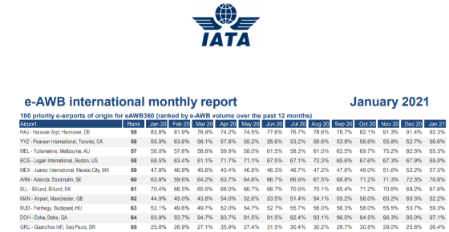
E-commerce top 100 airports
https://www.iata.org/contentassets/4bc75639b37641ba88f2e81e5516a020/e-awb-monthly-report-r17.pdf
TOP 100 e-commerce Airports
ТОП-100 аэропортов электронной коммерции
Image source: GAMECO
CAREC airports and cargo hubs not represented in Top 100 e-Commerce airports worldwide
Opportunity to promote transhipment via CAREC and export/import of goods by air
Топ-100 аэропортов для электронной торговли
Аэропорты и грузовые хабы ЦАРЭС не представлены в Топ-100 коммерческих аэропортов мира
Возможность продвигать перевалку через ЦАРЭС и импорт/экспорт товаров воздушным транспортом

Slide 15
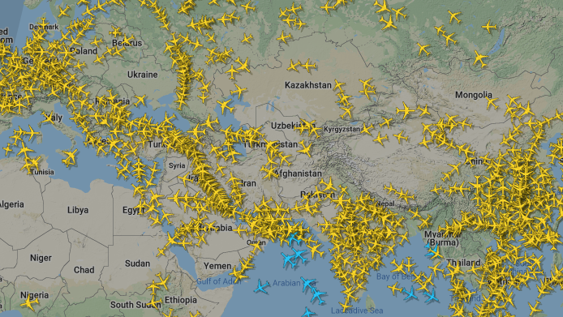
Liberalization of market access for air cargo
https://www.flightradar24.com/27.16,118.51/3
Growth of online purchasing and same day shipments by air has increased during COVID pandemic
Airports and regions that adopt modern, paperless systems create a competitive advantage that enables the realization of lucrative air cargo hubs.
Liberalizing market access for air cargo services
CAREC can assist in the penetration of paperless e-cargo systems.
Либерализация доступа к рынку для грузовых авиаперевозок
Рост онлайн-покупок и доставка авиатранспортом день в день во время пандемии выросли
Аэропорты и регионы, которые внедряют современные безбумажные системы, создают конкурентные преимущества, которые позволяют реализовать прибыльные хабы для грузовых авиаперевозок.
Либерализация доступа к рынку для грузовых авиаперевозок
ЦАРЭС может помочь во внедрении безбумажных систем электронных грузовых перевозок.
Source: Aviation and the Role of CAREC: A Scoping Study | Asian Development Bank (adb.org), Evolving from Paper-based Air Cargo Practices to Electronic Solutions (icao.int)

Slide 16
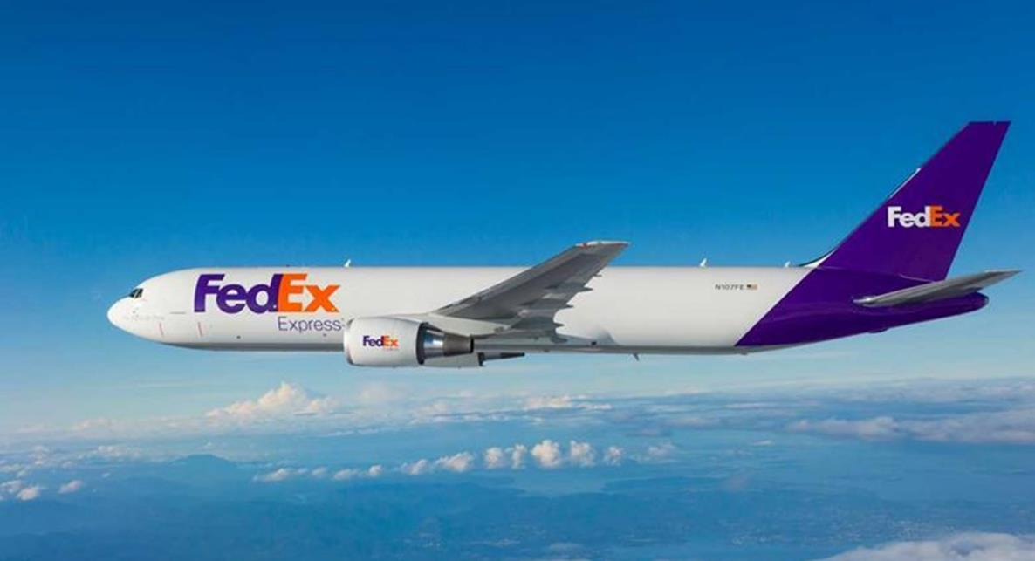
Fast, efficient processing and transit of air cargo
Image source: FedEx, A FedEx Boeing 767 Freighter.
Грузовые авиаперевозки требуют эффективных таможенных процессов и трансграничного контроля для эффективной деятельности
Как правило, грузовые авиаперевозки предназначены для ценных, ограниченных во времени, скоропортящихся товаров
Модернизация закупок, отслеживания и получения воздушных грузоотправлений через национальные границы повышает эффективность и безопасность для потребителя.
Быстрая, эффективная обработка и транзит воздушных грузов
Airfreight services require efficient customs processes and cross-border controls for viable operations
Air cargo focus is typically on high value, time-sensitive, perishable products
Modernizing the purchase, tracking, and receipt of air cargo shipments across national borders provides greater efficiency and security for the consumer.
Source: Aviation and the Role of CAREC: A Scoping Study | Asian Development Bank (adb.org), Evolving from Paper-based Air Cargo Practices to Electronic Solutions (icao.int)

Slide 17
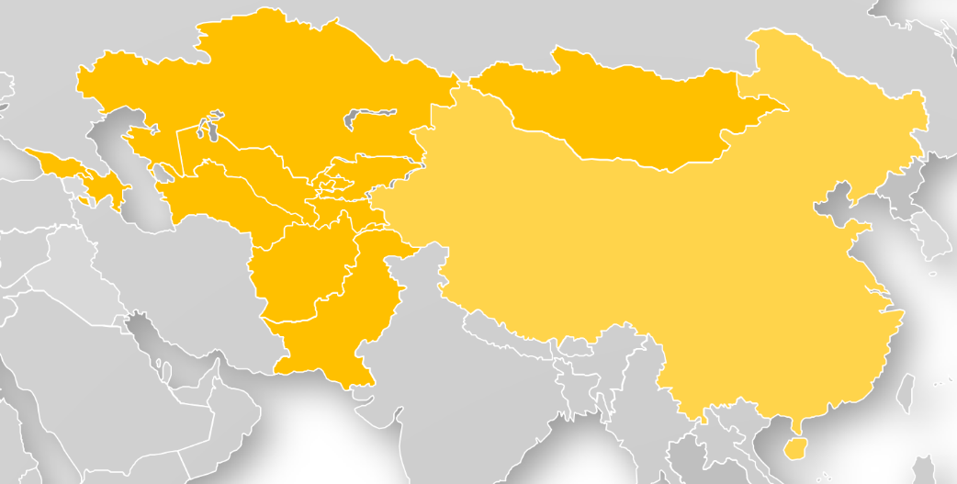
STRATEGIC HUBS SUPPORT EFFICIENT TRANSFER OF AIR CARGO
СТРАТЕГИЧЕСКИЕ ХАБЫ ПОДДЕРЖИВАЮТ ЭФФЕКТИВНЫЕ ВОЗДУШНЫЕ ПЕРЕВОЗКИ ГРУЗОВ
ILLUSTRATIVE ONLY
Координация хабов воздушного транспорта в ЦАРЭС улучшает доступность и охват для грузовых авиаперевозок
Coordinating air transport hubs across CAREC improves reach accessibility for transporting goods by air

Slide 18
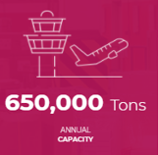
Damman Airport, Saudi Arabia - competing with World top 20 cargo airports – Dubai, Abu Dhabi, and Doha – Private investment to create logistics hub for road and air, and compete within Saudi Arabia with Jeddah and Riyadh airports
Автомобильный/воздушный логистический хаб - Грузовые авиаперевозки - Экспресс перевозки - Логистическая зона - Связанная зона
CASE STUDY
Road/Air Logistics Hub - Air Cargo - Express cargo - Logistics Zone - Bonded Zone
Аэропорт Дамман, Саудовская Аравия - конкурирует с топ-20 аэропортов в мире - Дубаем, Абу-Даби и Дохой – частные инвестиции для создания логистического хаба автомобильного и воздушного транспорта и конкуренции внутри Саудовской Аравии с аэропортами Джидды и Рияда
Source: https://daco.sa/cargo-village/

Slide 19
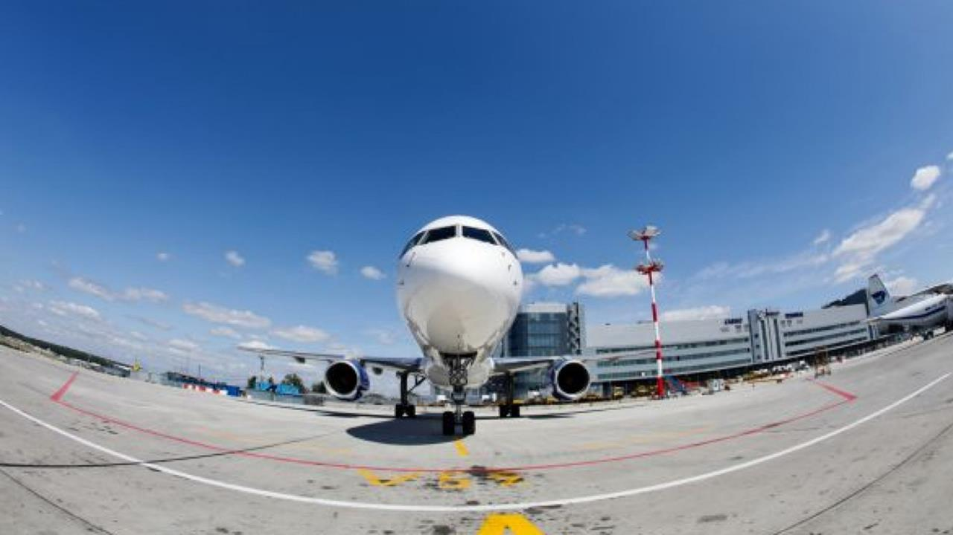
Multimodal logistics networks
Мультимодальные логистические сети
Автомобильные и железнодорожные связи могут дополнить текущую комбинацию модальностей между воздушным и морским транспортом
Воздушные сообщения являются более дорогостоящими, но и более быстрыми
Воздушный транспорт обеспечивает связанность стран, не имеющих выхода к морю, с глобальными цепями поставок
Грузовые авиаперевозки могут привлечь новые инвестиции в стратегические логистические хабы и вспомогательную инфраструктуру
Road and Rail links can complement the current modal mix between air and maritime transport
Air connectivity is higher price but higher speed
Air Transport enables connectivity for landlocked countries with global supply chains
Air Cargo can attract new investment into strategic logistic hubs and support infrastructure
https://www.themoscowtimes.com/2012/04/19/more-competition-on-air-routes-to-italy-expected-a14214

Slide 20
Спасибо за внимание!
Thank you!

